Slide 1

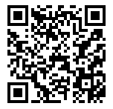




Берзіна Світлана Валеріївна
svitlana.berzina@gmail.com

Slide 2

Новий Закон про публічні закупівлі
Стаття 23. Технічні специфікації, маркування, сертифікати, протоколи випробувань та інші засоби підтвердження відповідності
Технічні специфікації можуть бути у формі переліку експлуатаційних або функціональних вимог, у тому числі екологічних характеристик, за умови, що такі вимоги є достатньо точними, щоб предмет закупівлі однозначно розумівся замовником і учасниками.
Стаття 29. Розгляд та оцінка тендерних пропозицій/пропозицій
Критеріями оцінки пропозиції МОЖЕ бути «... 3) ціна/вартість життєвого циклу разом з іншими критеріями оцінки, зокрема, такими як: …… застосування заходів охорони навколишнього середовища та/або соціального захисту, які пов’язані із предметом закупівлі».

Slide 3
Пункт 5 статті 23 Закону про публічні закупівлі
У разі встановлення екологічних чи інших характеристик товару, роботи чи послуги замовник повинен в тендерній документації зазначити, які маркування, протоколи випробувань або сертифікати можуть підтвердити відповідність предмета закупівлі таким характеристикам.

Slide 4


ЯКІ ВИМОГИ І НАВІЩО, ЯК ПРОКОНТРОЛЮВАТИ ?

Slide 5
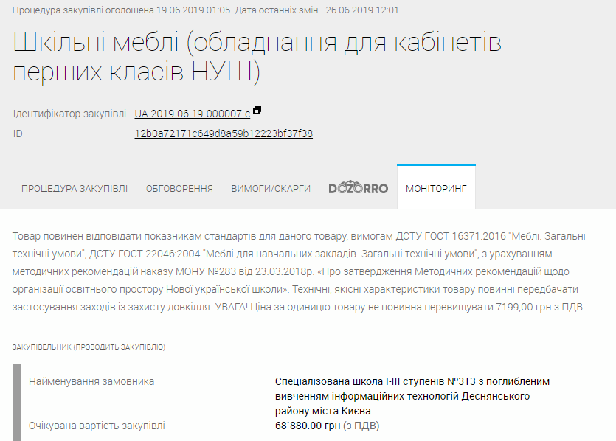

Slide 6
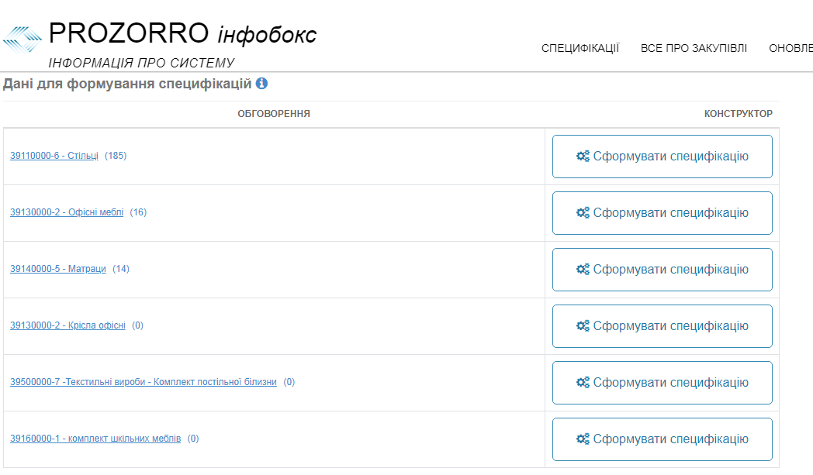
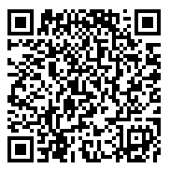

Slide 7
ОСНОВНІ ПИТАННЯ
Що таке «екологічні характеристики»?
В чому переваги застосування і як їх визначити?
Як оцінити готовність ринку?
Як правильно оформити тендерну документацію?
Які дій на під час оскаржень процедури?
Як оцінити відповідність встановленим вимогам?
Які органи можуть надавати підтвердну документацію?
Як контролювати дотримання встановлених вимог при виконанні договору?

Slide 8
ТЕРМІНИ ТА ВИЗНАЧЕННЯ
екологічна характеристика продукції (ecological characteristics of products)
Елемент продукції якій пов’язаний з впливами на стан довкілля і здоров'я людини протягом життєвого циклу.
вплив на довкілля (environmental impact)
Будь-яка зміна в довкіллі, несприятлива чи сприятлива, яку цілком або частково спричинено діяльністю чи продукцією.
екологічне твердження (environmental claim)
Формулювання яке визначає певну екологічну характеристику продукції, її складника або паковання.

Slide 9








2019-2022
2014-2017
Стаття 152 Угоди про асоціацію зобов’язує Україну забезпечити імплементацію в систему публічних закупівель вимог Директиви 2014/24/ЄС, що забезпечують більшу інтеграцію екологічних критеріїв до закуповуваних товарів, робіт і послуг, зокрема відповідно до:
- стандартів підтвердження якості продукції та міжнародних стандартів екологічного маркування (статті 74 і 77 Директиви 2014/24 / ЄС);
- вимог і методів визначення вартості закуплених товарів, робіт і послуг в розрахунку їх повного життєвого циклу і додаткових витрат на екологічні, соціальні та технологічні наслідки їх використання (експлуатації) (статті 31, 68, 78-82 Директиви 2014/24 / ЄС). Директива 2014/24/ЄС Європейського Парламенту і Ради ЄС від 26 лютого 2014 про державні закупівлі та скасування Директиви 2004/18/EC.

Slide 10

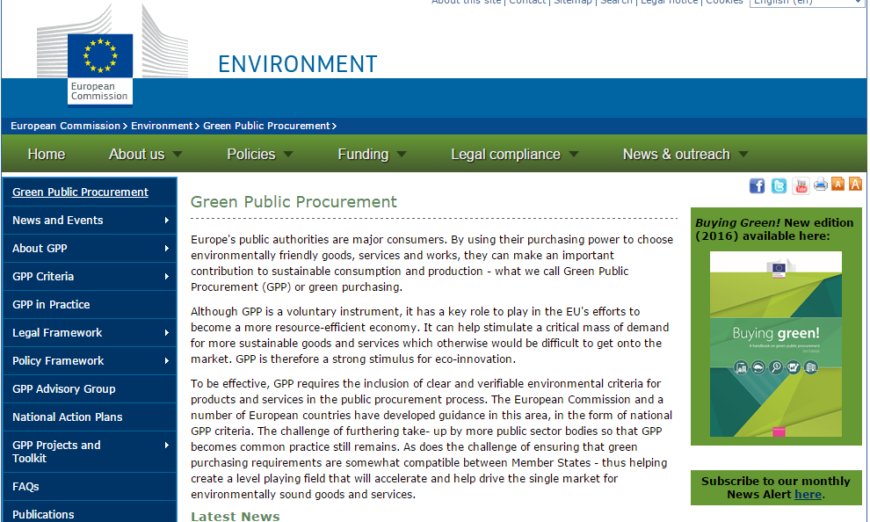
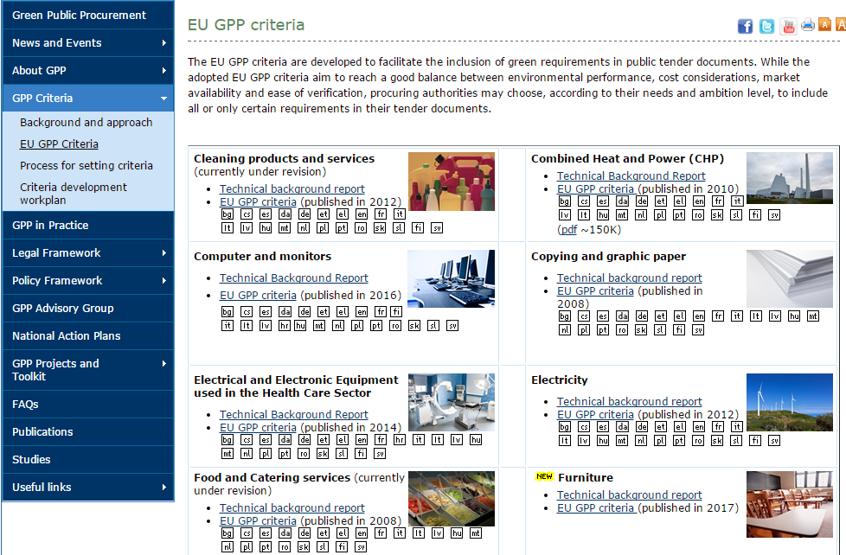

http://ec.europa.eu/environment/gpp/index_en.htm

Slide 11











Вимоги до шкільних меблів для Нової української школи
та їх можливі екологічні характеристики
Енергономічність
Безпека
попередження отруєння і хронічних захворювань
Стале
лісокористування
Безпека текстилю
зменшення видатків на соціальні виплати
зменшення витрат на виріб
за функціональною характеристикою
Хімічна безпека і поліпшені
екологічні характеристики
Гарантований виробником
термін служби і здатність до модернізації
Придатний до переробки

Slide 12
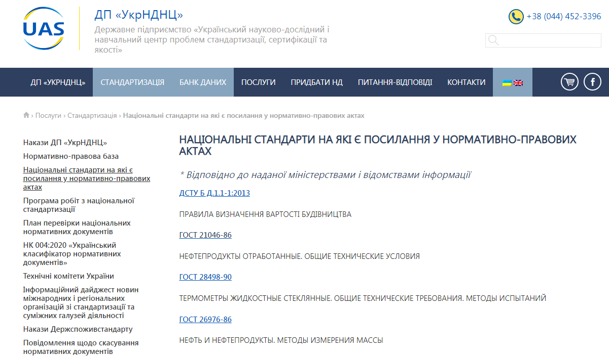
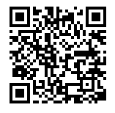
ДСТУ ГОСТ 16371:2016 Мебель. Общие технические требования (ГОСТ 16371-2014, IDT)
ДСТУ ГОСТ 22046:2004 Меблі для навчальних закладів. Загальні технічні умови (ГОСТ 22046-2002, ІDT)
ДСТУ ENV 1729-2:2004 Меблі. Стільці та столи для навчальних закладів.
Частина 2. Вимоги безпеки та методи випробування (ENV 1729-2:2001, IDТ)
ДСТУ 4414:2005 Меблі за індивідуальним замовленням.
Загальні технічні умови

Slide 13
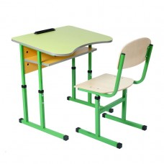
Енергономічність
Столи учнівські та стільці учнівські (стаціонарні та регульовані)
1. Наявність підставок для технічних засобів навчання
2. Можливість регулювання висоти та куту нахилу:
стіл учнівський (параметри)
- кути стільниці повинні бути зашліфовані або заовалені R=10-30мм
- регулювання висоти столу,
- регулювання кута нахилу стільниці від 7º до 16 º ,
- при нахилі стільниці висота її краю, зверненого до учня ≤10мм
стілець учнівський (параметри)
- кути сидіння та спинки повинні бути зашліфовані або заовалені
R=10-30мм
- сидіння може бути пласким або мати заглибину,
- спинка може бути з радіусом в плані
або пряма,
- кут нахилу сидіння від 0º до 4º ,
- кут нахилу спинки від 95º до 106º.
ГОСТ22361-95
ГОСТ11015-93
п. 2.7
п. 2.2
п. 2.3, п, 2.5
п.2.3
ГОСТ11016-93
П. 2.6
п. 2.2, 2.3
п. 2.2

Slide 14
Інші характеристики
Столи учнівські та стільці учнівські (стаціонарні та регульовані)
Конструкція виробів повинна забезпечити при оптимальній вазі можливість швидкої трансформації та переміщення виробів.
Вага
Дизайном та конструкцією виробів повинні займатись фахівці (дизайнери, конструктори).
Колір
Естетичність
Покриття фасадних та лицьових поверхонь світлими відтінками теплих кольорів.

Slide 15
Безпека
Столи учнівські та стільці учнівські (стаціонарні та регульовані)
3. Вимоги, що забезпечують безпеку
при експлуатації меблів для учбових закладів згідно ДСТУ ГОСТ 22046:2004
4.1 – типи і функціональні розміри;
5.2.4. – ступінь блиску робочих поверхонь;
5.2.11 – показники, що контролюють по виробам меблів (згідно таб. 3)
5.2.13 – оформлення висновків про відповідність санітарному законодавству на меблеві вироби;
5.2.14 – стійкість корпусних меблів (згідно таб. 6)
ГОСТ 11015-93 Столи учнівські. Типи та функціональні розміри.
2.1.- учнівські столи повинні виготовлятись семі розмірів та мати кольорове маркування;
2.5. – столи типу II повинні регулюватись на 5 розмірів та на 3 розміри 3-7 та 3-5; 5-7
стійкість конструкції,
відсутність гострих кутів,
матове покриття стільниці
ДСТУ ГОСТ 22046:2004
п. 4.1
п. 5.2.4
п. 5.2.11
п. 5.2.13
п. 5.2.14
ГОСТ11015-93
п. 2.1
п. 2.5

Slide 16
Інформація про технічні, якісні та кількісні характеристики предмета закупівлі (продовження)
Вимога
Продукція повинна відповідати вимогам (назва нормативного документу.
Наприклад, ДСТУ 2661:2010 Молоко коров'яче питне. загальні технічні умови.
Підтвердні документи
1) Копія сертифікату про підтвердження відповідності встановленим показникам якості і безпеки згідно з ….. (назва нормативного документу).
2) Копія атестату акредитації органу з оцінки відповідності який видав сертифікат.

Slide 17
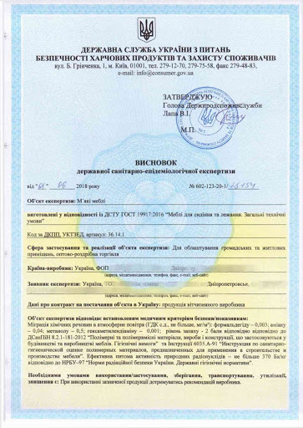
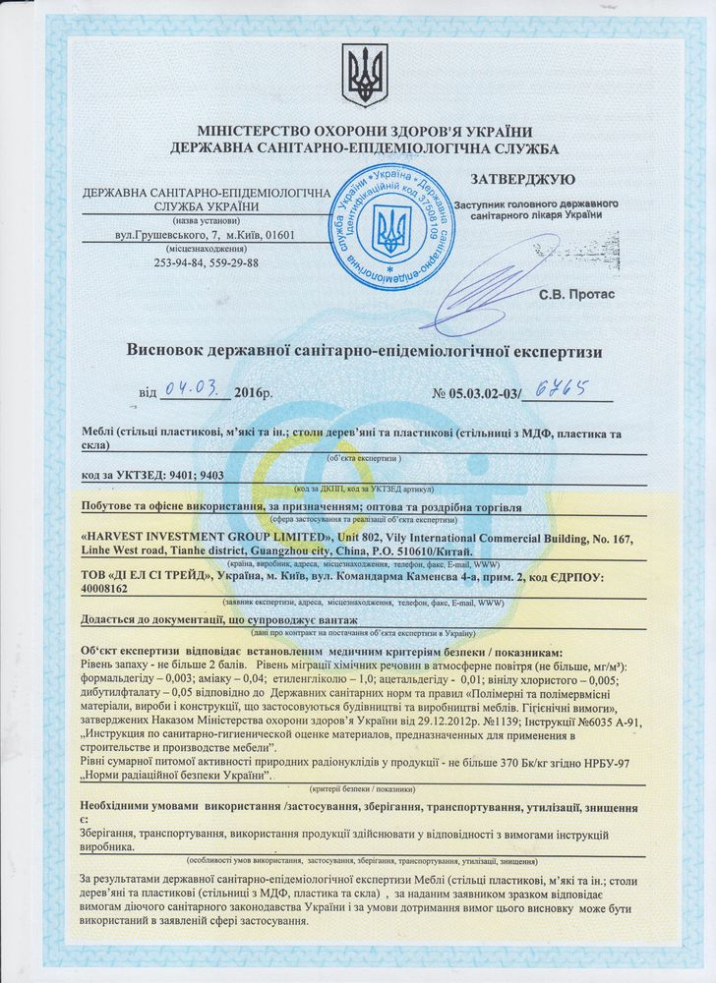
NEW

Slide 18
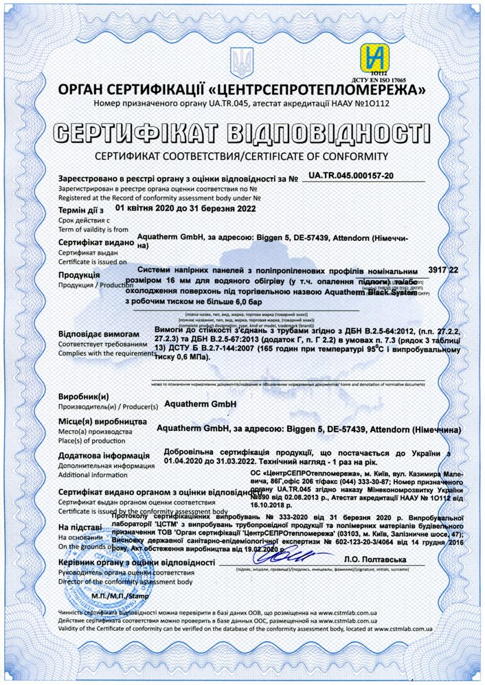
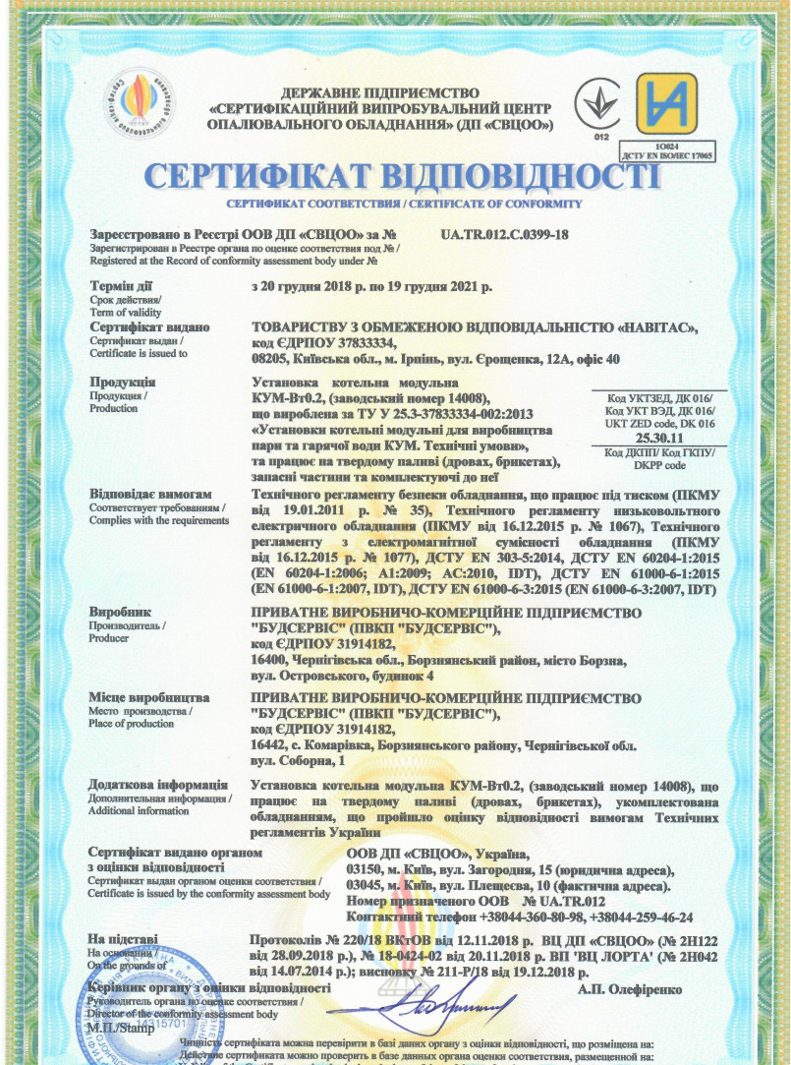

Slide 19
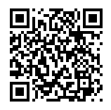

Національне агентство з акредитації України
Підтверджувальні документи (протоколи, сертифікати відповідності)
повинні містити зображення знаку акредитації та/або
посилання на статус акредитації органу з сертифікації з боку НААУ
Реєстр
акредитованих ООВ
Реєстраційний номер ООВ
1О156
ДСТУ EN ISO/IEC 17065
2Н1177
ДСТУ ISO/IEC 17025
Стандарт, на відповідність якому акредитовано ООВ
ДСТУ EN ISO/IEC 17065:2014 Оцінка відповідності. Вимоги до органів з сертифікації продукції, процесів та послуг (EN ISO/IEC 17065:2012, IDT)
ДСТУ ISO/IEC 17025:2017 Загальні вимоги до компетентності випробувальних та калібрувальних лабораторій (ISO/IEC 17025:2017, IDT)

Slide 20
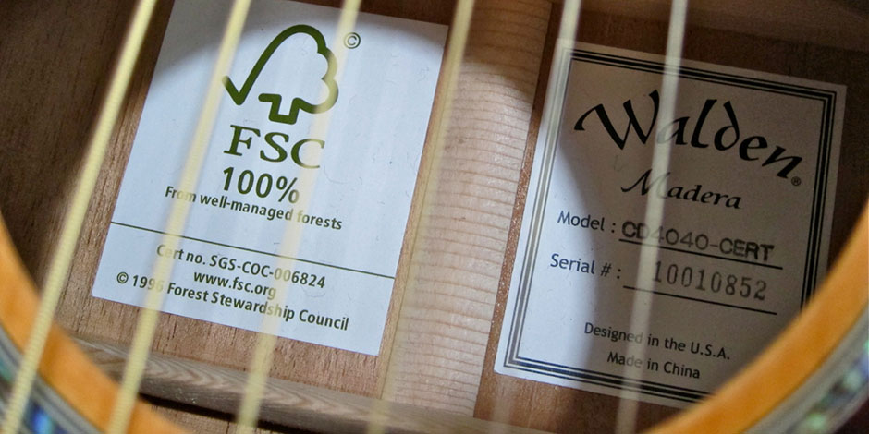
Стале лісокористування
FSC (Forest Stewardship Council, Лісова опікунська рада) створена у 1990 році.
Перший сертифікат виданий у 1993.
Після 20 років FSC перетворився на найбільшу сертифікаційну систему: її офіси є майже 40 країнах, сертифіковані ліси - в 79 країнах, сертифіковані компанії працюють в 112 країнах.
Сертифікат видається на 5 років з можливістю пролонгації, раз на рік проходить контрольний аудит. Система FSC відкрита, існує механізм подання та розгляду скарг. Можливий і позаплановий аудит - якщо в орган по сертифікації надходить сигнал про порушення з боку компанії, - і припинення дії сертифіката (на період припинення компанії заборонено продавати що-небудь з FSC-заявою).

Slide 21
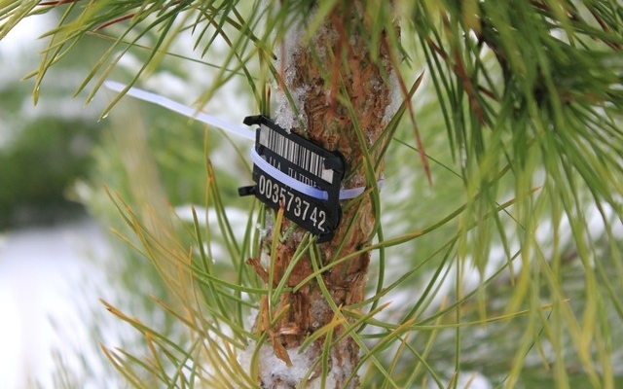


Slide 22
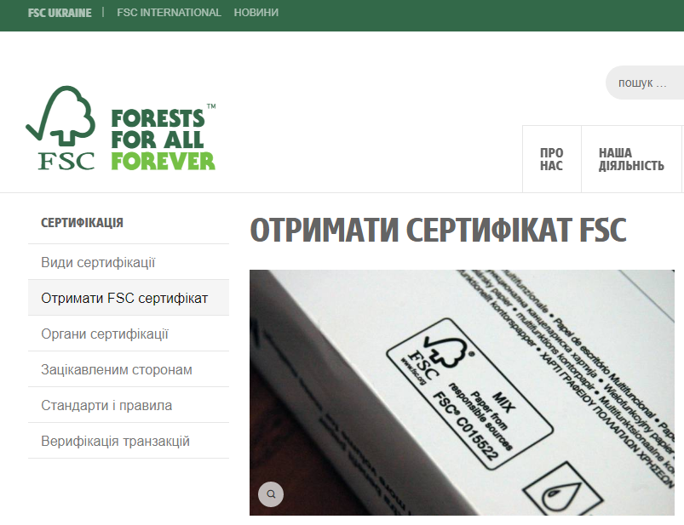
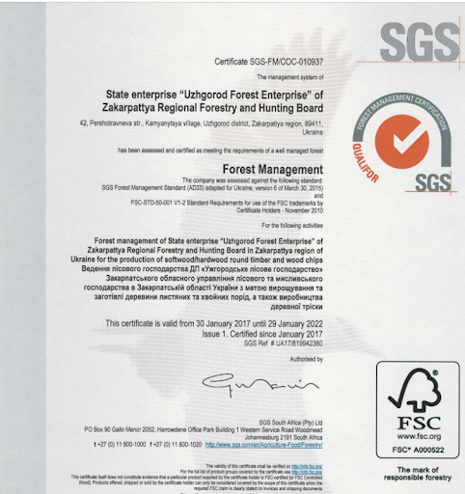
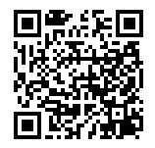

Slide 23
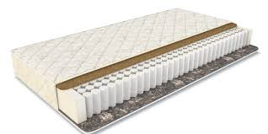


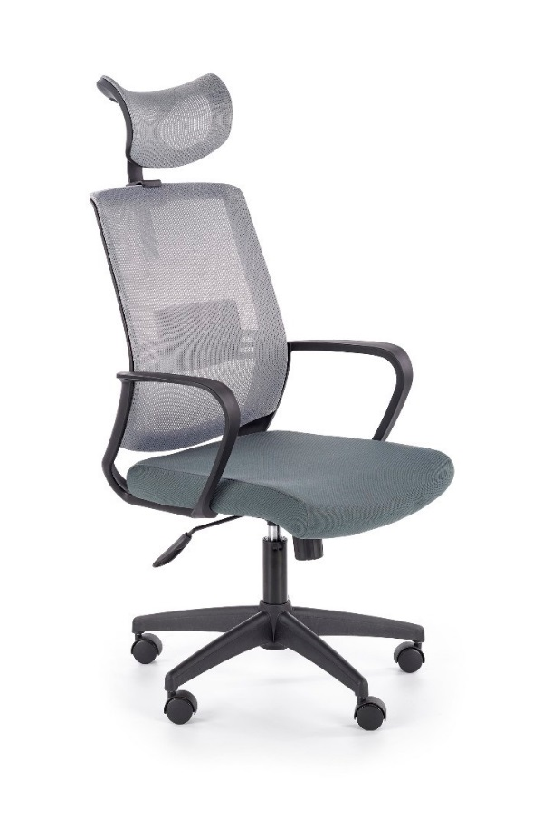
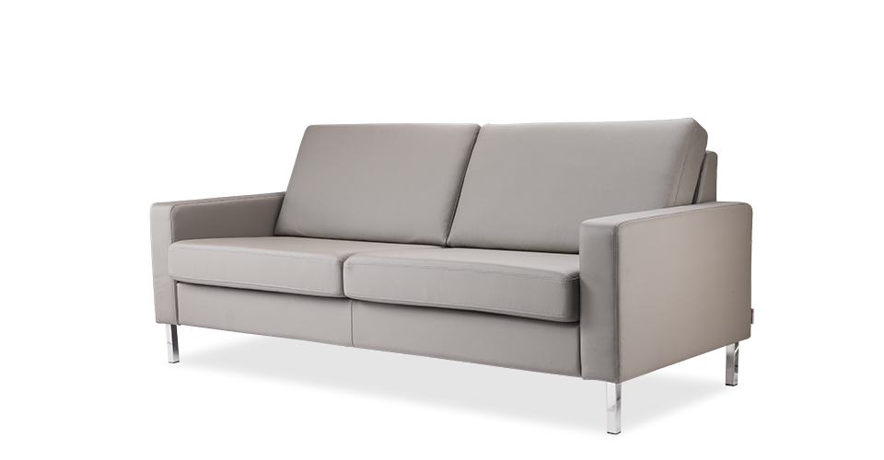

Slide 24
Інформація про технічні, якісні та кількісні характеристики предмета закупівлі (продовження)
Вимога
Продукція повинна відповідати вимогам міжнародних стандартів
FSC/Oeko-TEX 100-200.
Підтвердні документи
1) Копія сертифікату про підтвердження відповідності встановленим критеріям.
2) Копія атестату акредитації органу з оцінки відповідності який видав сертифікат.

Slide 25

Продукція зі збільшеним строком експлуатації
Виріб має більш тривалий строк експлуатації завдяки поліпшеній надійності або придатності до модернізування, результатом чого є економія ресурсів або маловідходність.
Придатність до модернізування (Upgradability – англ.)
Здатність продукції до оновлення чи заміни її частини з метою поліпшення функціональних характеристик або продовження строку експлуатації.
Міжнародний стандарт ISO 14021
якій визначає принципи і методи
застосування.
Впроваджений до національної
системи стандартизації =
ДСТУ ISO 14021
Якщо твердження пов’язане з поліпшеною надійністю продукції, необхідно зазначити строк, на який збільшено гарантований виробником строк експлуатації.
Якщо твердження пов’язане з модернізуванням, слід навести інформацію про те що і як треба оновити, за якій період, щоб досягти задекларованого збільшення строку експлуатації. Разом з цим мають бути зазначені контактні дані сервісних центрів які здатні забезпечити необхідну модернізацію.

Slide 26
Продукція зі збільшеним строком експлуатації
Порівняльні твердження, які стосуються екологічних характеристик продукції треба виражати кількісно
та обчислювати з використанням тих самих одиниць вимірювання.
Порівняльні твердження про збільшення строку експлуатації виробу слід надавати в абсолютних (виміряних) значень, і в цьому випадку їх треба виражати як відносні поліпшення.
Наведений нижче приклад пояснює можливе поводження з абсолютними вимірюваннями.
У випадку поліпшення, внаслідок якого довговічність продукції збільшено з 10 місяців до 15 місяців, відносна різниця становить
15 міс. – 10 міс.
× 100 = 50%,
10 міс.
і в цьому випадку можна було б зробити твердження про 50% збільшення терміну придатності.
Якщо одне з значень є нульовим, треба використовувати абсолютну різницю.

Slide 27
Інформація про технічні, якісні та кількісні характеристики предмета закупівлі
Гарантійний строк експлуатації виробу повинен бути не менш ніж ____ міс.
Підтвердні документи:
1) Надана виробником гарантія на визначений строк експлуатації.
2) Договір у складі тендерної документації із визначеними умовами щодо гарантованого строку експлуатації.

Slide 28

Ресурсоефективність
(придатний для повторного переробляння)
Це твердження вказує на те, що виріб можуть бути зібраний
і перероблений для виробництва продукції.
Якщо система збирання не доступна для більшості споживачів, замовників або користувачів виробу треба зробити твердження з застереженням і з зазначенням доступного способу або декількох можливого способів збирання та передачі виробу для подальшого переробляння.
Твердження «придатний для повторного переробляння» може бути надане у формі символу – «Листок Мёбіуса», якій має бути зображений у спосіб наведений вище. Пояснювальне доповнення повинне містити ідентифікацію матеріалу згідно з ДСТУ 4260.
Міжнародний стандарт ISO 14021
якій визначає принципи і методи
застосування.
Впроваджений до національної
системи стандартизації =
ДСТУ ISO 14021

Slide 29
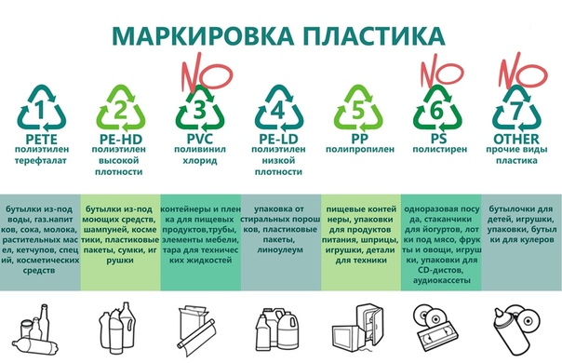
Матеріал (вид полімеру)
МАРКУВАННЯ ПЛАСТІКУ
Більш безпечним є пластик за
№№ 4 (PE-LD) і 5 (PP). Не підлягає тривалому і сильному нагріванню. Підлягає багаторазовому перероблянню.
Пластик за №№ 1 (PETE) і 2 (PE-HD) може бути перероблений не більше одного разу.
Пластик за №№ 3 (PVC), 6 (PS) і 7 (Other) зовсім не підходять для контактів з питною водою і їжею. Вони містять небезпечні для здоров'я речовини - хлор, стирол, бісфенол та інші.
поліетилен
терефталат
поліетилен
високої
щільності
полівініл
хлорид
поліетилен
низької
щільності
поліпропілен
полістирен
інші види
пластику
різні види ємностей, вироби для ізоляції та будівництва
штучні вироби виготовлені шляхом лиття, труби, тара і пакети
контейнери, труби, меблі, промислова тара, плівка, вироби будівельні
робочі поверхні, ігрові майданчики, пакети, будівельні вироби
медичні ємності, труби, басейни, душові кімнати
посуд, іграшки, плитки для будівництва, паковання і тара
іграшки, паковання, пляшки для кулерів, різна тара та вироби

Slide 30
Інформація про технічні, якісні та кількісні характеристики предмета закупівлі
Вимога
Вироби повинні бути придатні для повторного переробляння і марковані щодо полімерного матеріалу згідно з ДСТУ 4260.
Підтвердний документ
Варіант А. Самодекларація виробника оформлена згідно з п. 7.7 ДСТУ ISO 14021.
Варіант Б. Висновок виданий незалежним компетентним органом, оформлений згідно з п. 7.7 ДСТУ ISO 14021.
Варіант В. Протокол оцінки відповідності екологічним критеріям для виробів з полімерних матеріалів встановленим згідно з чинною редакцією ДСТУ ISO 14024 (або втяг з нього щодо оцінювання придатності для повторного переробляння виробу).

Slide 31
Інформація про технічні, якісні та кількісні характеристики предмета закупівлі
Вимога
Виріб повинен бути маркований за кодом матеріалу з якого він виготовлений.
Підтвердний документ
Фото виробу з маркуванням або копія/макет його паковання, етикетки чи ярлику.
Вимога
Пакування виробу повинно бути марковано згідно з ДСТУ 4260.
Підтвердний документ
Фото або копія/макет паковання виробу.

Slide 32
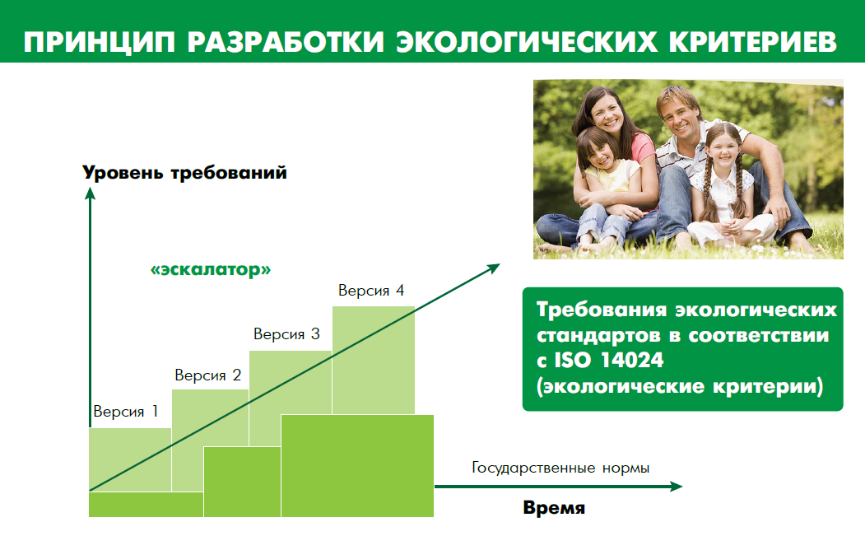

Хімічна безпека і поліпшені екологічні характеристики
Міжнародний стандарт ISO 14024
якій визначає принципи і методи
застосування багатокритеріального підходу оцінювання екологічних
переваг продукції різних категорій
Впроваджений до національної
системи стандартизації =
ДСТУ ISO 14021:2002 (діє до 01.01.2022)
ДСТУ ISO 14021:2018

Slide 33





СОУ ОЕМ 08.002.06.080:2014 Меблі та покриття для підлоги з лісоматеріалів.
Екологічні критерії оцінювання життєвого циклу.
Сфера дії цього стандарту поширюється на меблі з лісоматеріалів для побутових та громадських приміщень і різноманітних зон перебування людини, дитячі меблі, покриття для підлоги з лісоматеріалів, включаючи ламіновані покриття для підлоги та паркет.
Основним завданням при впровадженні екологічних критеріїв є:
сталість і простежуваність джерел постачання сировини;
зменшення впливів на довкілля та здоров'я людини, пов'язаних з застосуванням хімічних речовин і препаратів, зокрема зниження емісій летких органічних сполук та високотоксичних речовин;
енергоефективність та запобігання забрудненню на виробництві;
зменшення відходів виробництва та споживання.
*) Вимоги до лісоматеріалів згідно з FCS;
елементів з текстилю згідно з Оeko TEX 100;
елементів з пластику згідно з екологічними критеріями.
Німеччина
Японія

Slide 34
Вимоги до меблів щодо хімічної безпеки
Перелік заборонених для використання хімічних речовин та важких металів
Хімічні речовини | Важкі метали
Елементарний хлор | Ртуть
Азиридини та поліазиридини | Свинець
Галогенізовані ароматичні сполуки, включаючи галогенізовані розчинники | Кадмій
 | Сурма
Диетилгексилфталат (DEHP), дибутилфталат (DBP), диалилфталат (DAP) чи n-бутилбензинфталат (BBP) | Хром (VI)
 | Селен
Алкілфеноли, алкілфенолетоксилати (APEO) чи інші похідні алкіл фенолу, сполуки бісфенолу А | Миш’як
 | Мідь та олово (їх сполуки, напр. оловоорганічні: TBT, TPT)
Вивільнення формальдегіду з меблів не має перевищувати 0,008 мг/м³, при насиченості в повітрі закритих приміщень 1 м²/м³.
Меблі, що призначені для внутрішніх приміщень, не просочуються.

Slide 35
Вимоги до покриття для підлоги
Вивільнення формальдегіду з покриття для підлоги з нанесеним захисним та/
або декоративно-захисним покриттям не має перевищувати 3,2 мг/м²∙г.
Граничні показники вивільнення ЛОС із покриттів для підлоги
Хімічні речовини | Вимоги (після 3 діб)
Загальна кількість органічних хімічних речовин С6-С16 | 0,25мг/м³ повітря
Загальна кількість органічних хімічних речовин С16-С22 | 0,03мг/м³ повітря
Всього ЛОС* | 0,05мг/м³ повітря

Slide 36





СОУ ОЕМ 08.002.06.080:2014 Меблі та покриття для підлоги з лісоматеріалів.
Екологічні критерії оцінювання життєвого циклу.
Сталість та простежуваність сировини, відповідність лісоматеріалів вимогам FSC
Відповідність всіх елементів виробу вимогам екологічних стандартів
Ремонтопридатність і можливість переробки за доступними в Україні технологіями
Регламентовані групи ризиків хімічних впливів або їх можливих комбінацій за класами і категоріями небезпек згідно з міжнародними стандартами.
ГДК с.д. хімічних речовин здатних вивільнятись в атмосферне повітря у 2-5 разів більш жорсткіше у порівнянні з встановленими згідно з чинним санітарним законодавством.
Полімерні та полімервмісні матеріали не повинні створювати в приміщенні специфічний запах, що перевищує 1 бал.
Питома ефективна активність природних радіонуклідів виробу не повинна бути більш ніж 150 Бк/кг.

Slide 37
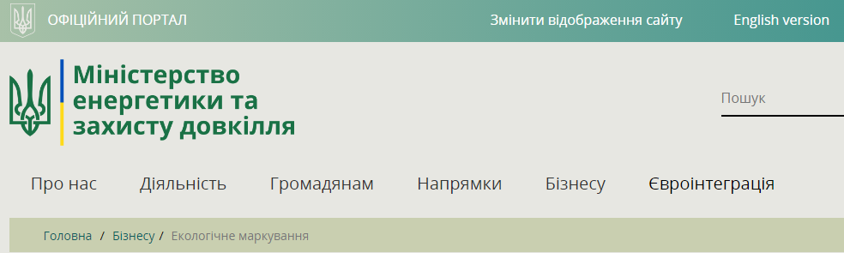
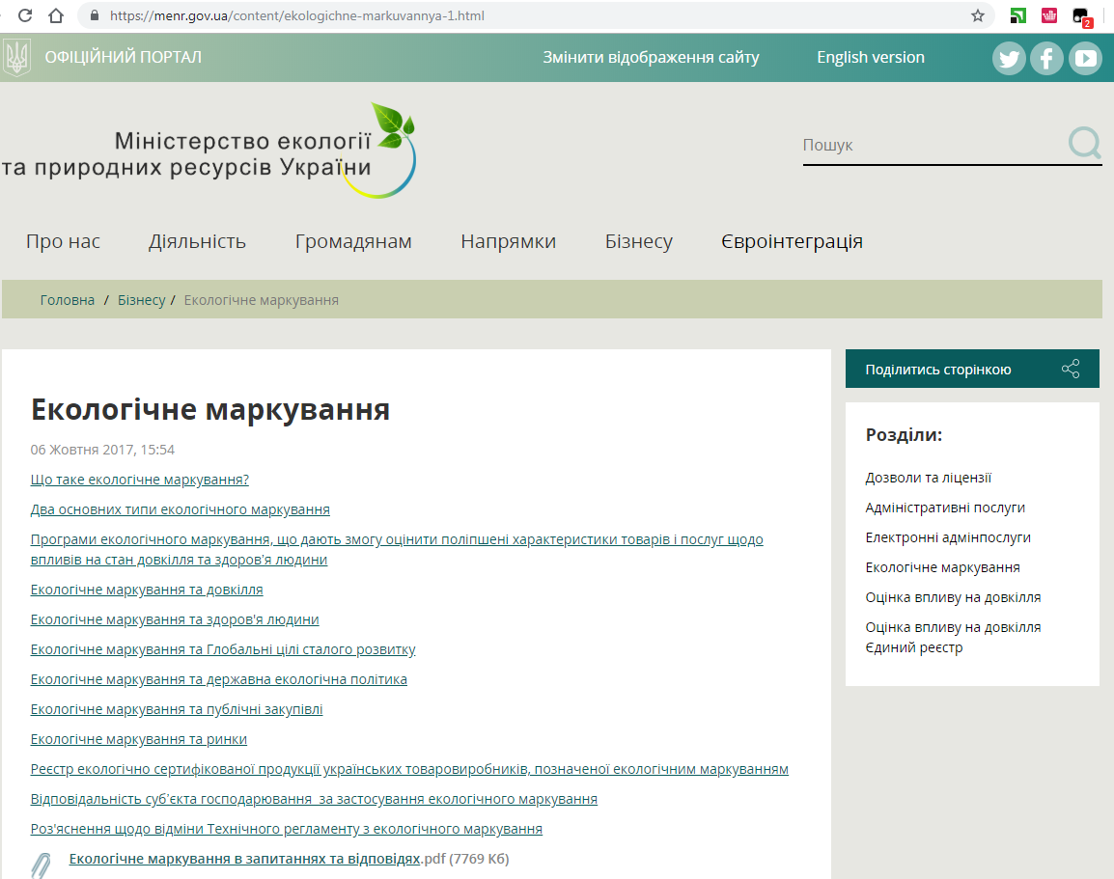
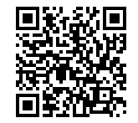

Екологічна сертифікація і маркування є одним
з інструментів державної екологічної політики згідно з Законом

Slide 38

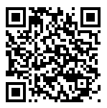
Екологічні стандарти щодо продукції, сертифікація і маркування
https://www.youtube.com/watch?v=qnFq-a3ltlc

Slide 39
Інформація про технічні, якісні та кількісні характеристики предмета закупівлі (продовження)
Вимога
Вироби повинні відповідати вимогам екологічних критеріїв на меблі та(або) покриття для підлоги з лісоматеріалів, що встановлені згідно з чинною редакцією ДСТУ ISO 14024.
Підтвердні документи
1) Копія сертифікату про підтвердження відповідності встановленим екологічним критеріям на меблі та(або) покриття для підлоги з лісоматеріалів.
2) Копія атестату акредитації органу з оцінки відповідності який видав сертифікат.
Роз'яснення
Атестат акредитації має бути виданий національним органом з акредитації (Національне агентство з акредитації України) у порядку згідно з Законом України «Про акредитацію органів з оцінки відповідності» від 17.05.2001 № 2407-III.
В атестаті акредитації (і додатках до нього, за наявністю) повинна бути зазначена галузь акредитації органу з оцінки відповідності за екологічними критеріями програми екологічного маркування І типу на таку категорію продукції, як “вироби з полімерних матеріалів”.

Slide 40

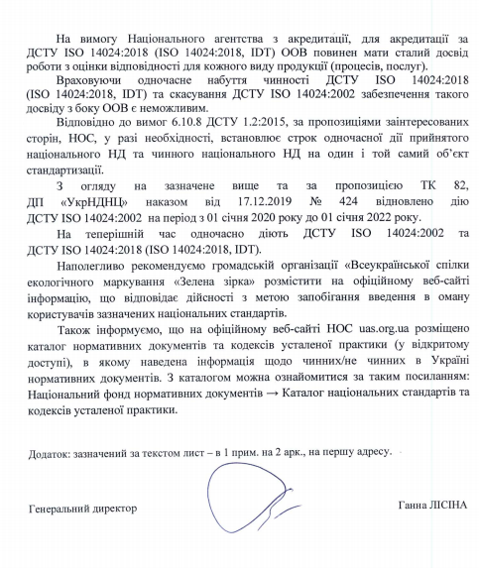
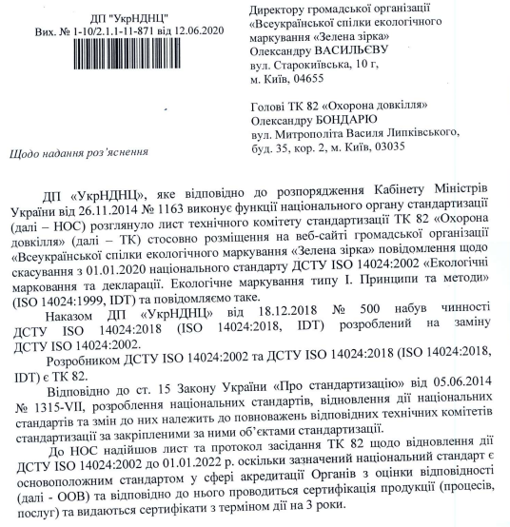

Slide 41
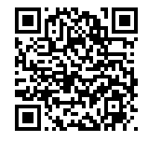
Пункт 5 статті 23 Закону про публічні закупівлі
Маркування, протоколи випробувань та сертифікати повинні бути видані органами з оцінки відповідності, компетентність яких підтверджена шляхом акредитації або іншим способом, визначеним законодавством.
Закон України
«Про акредитацію органів з оцінки відповідності»

Slide 42
Компетентність органів з оцінки відповідності може бути підтверджена шляхом АКРЕДИТАЦІЇ
а) в Національному агентстві акредитації України;
б) в зарубіжних органах акредитації – акредитованих у IAF;
в) і призначення відповідно до вимог технічних регламентів згідно з законодавством про технічне регулювання (у разі якщо орган підтверджує відповідність технічним регламентам);
г) внесенням до реєстру таких органів у разі, якщо це передбачено окремим Законом що регулює окрему сферу (наприклад, органічне виробництво).
За Законом – АКРЕДИТАЦІЯ є засвідчення національним органом України з акредитації того, що орган з оцінки відповідності відповідає вимогам національних стандартів, гармонізованих з відповідними міжнародними та європейськими стандартами або вимогам міжнародних чи європейських стандартів, та у разі необхідності будь-яким додатковим вимогам щодо акредитації у відповідних сферах для провадження визначеної діяльності з оцінки відповідності.
МЕТОЮ АКРЕДИТАЦІЇ є:
- забезпечення єдиної технічної політики у сфері оцінки відповідності;
- забезпечення довіри споживачів до діяльності з оцінки відповідності;
- створення умов для взаємного визнання результатів діяльності акредитованих органів на міжнародному рівні;
- усунення технічних бар'єрів у торгівлі.

Slide 43
Національне агентство з акредитації України
Підтверджувальні документи (протоколи, сертифікати відповідності)
повинні містити зображення знаку акредитації та/або
посилання на статус акредитації органу з сертифікації з боку НААУ
Реєстр
акредитованих ООВ
Реєстраційний номер ООВ
1О156
ДСТУ EN ISO/IEC 17065
2Н1177
ДСТУ ISO/IEC 17025
Стандарт, на відповідність якому акредитовано ООВ
ДСТУ EN ISO/IEC 17065:2014 Оцінка відповідності. Вимоги до органів з сертифікації продукції, процесів та послуг (EN ISO/IEC 17065:2012, IDT)
ДСТУ ISO/IEC 17025:2017 Загальні вимоги до компетентності випробувальних та калібрувальних лабораторій (ISO/IEC 17025:2017, IDT)

Slide 44
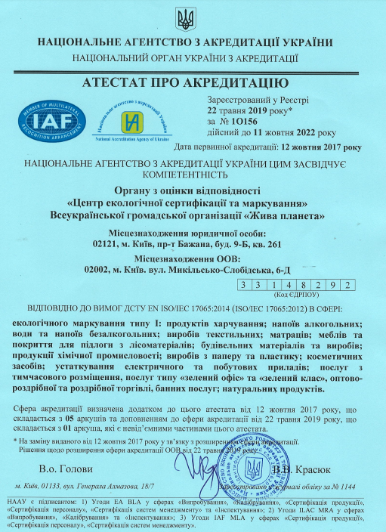
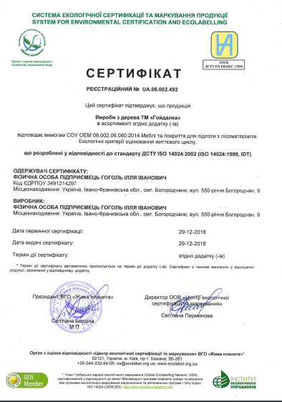
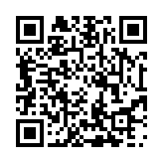

Slide 45
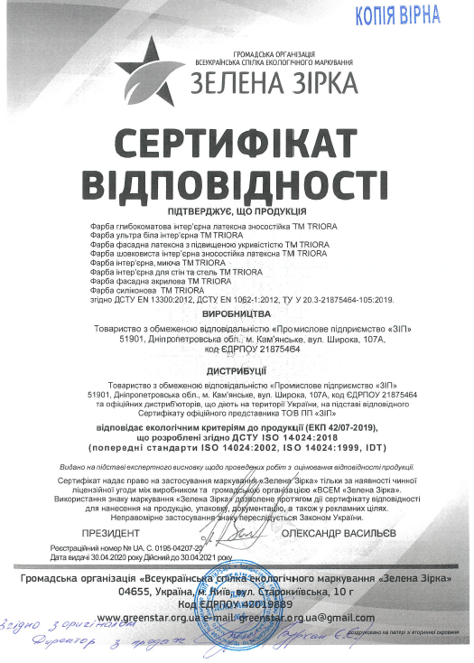
Компетентність організації НЕ ПІДТВЕРДЖЕНА
Відсутня акредитація і будь-які документальні засвідчення того, що ця організація дійсно є органом з оцінки відповідності, і те що схема сертифікації якою вона оперує відповідає стандарту ДСТУ ISO 14024 – відсутні (окрім власного сайту цієї організації).
Відсутній перелік продукції на якій поширюється сертифікат
Не зазначений користувач сертифікату
Відсутній данні, які екологічні критерії становлять елементи технічних вимог програми екологічного маркування для кожної категорії продукції якими керується ця організація, що є грубим порушенням вимог ДСТУ ISO 14024.
Хибні помилки у кодифікації стандартів
Прийняття ЗАМОВНИКОМ у складі тендерної документації, сертифікатів виданих ОРГАНАМИ КОМПЕТЕНТНІСТЬ ЯКИХ НЕ ПЕРЕВІРЕНА шляхом АКРЕДИТАЦІЇ або у інший визначений законодавством спосіб є порушенням пункту 5 статті 23
Закону про публічні закупівлі

Slide 46
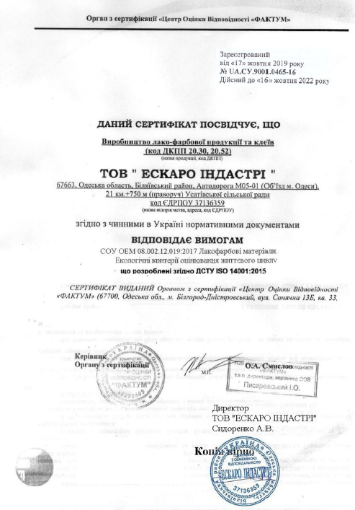
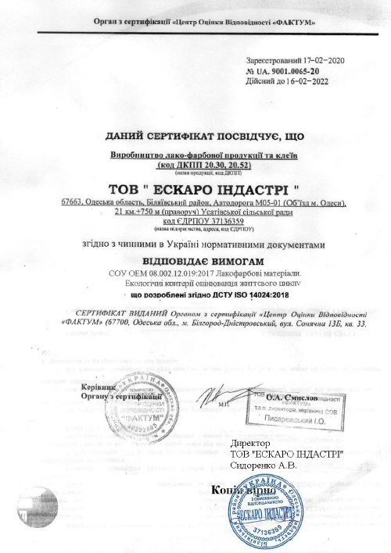
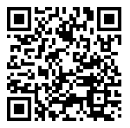
Підроблені сертифікати
Стаття 358 ККУ
Підроблення документів, печаток, штампів та бланків, збут чи використання підроблених документів,
печаток, штампів караються штрафом до однієї тисячі неоподатковуваних мінімумів доходів громадян
або арештом на строк до шести місяців, або обмеженням волі на строк до двох років.

Slide 47

ДСТУ ISO 14001
ДСТУ ISO 14024
Стандарт ДСТУ ISO 14001:2015 установлює вимоги до системи екологічного управління, що їх організація може використовувати для підвищення своєї дієвості.
Призначеність цього стандарту - надати організаціям загальну схему діяльності задля охорони довкілля та реагування на зміни умов довкілля в рівноважному поєднанні з соціально-економічними потребами. Об'єктом сертифікації згідно з ДСТУ ISO 14001 є система екологічного управління. Тобто даний стандарт й, відповідно, сертифікат відповідності згідно з ДСТУ ISO 14001, не має безпосереднього відношення до товару, що є предметом закупівлі, у тому числі його технічних, якісних та кількісних характеристик, зазначення яких передбачено п. 3 ч. 2 статті 22 Закону України «Про публічні закупівлі», а також не встановлює будь-яких вимог до предмета закупівлі, для того, щоб вимагати сертифікати відповідності відповідно до п. 4 ч. 2 статті 22 Закону України «Про публічні закупівлі».
ДСТУ ISO 14001 та ДСТУ ISO 14024 не є взаємозамінними. Стандарт ДСТУ ISO 14024, на відміну від ДСТУ ISO 14001, установлює принципи та методи, застосовні для розроблення програм екологічного маркування типу I, включаючи вибір категорій продукції, екологічних критеріїв продукції і функціональних характеристик продукції, а також для оцінювання та демонстрування відповідності.
Відповідно, екологічні критерії, що розроблені згідно з ДСТУ ISO 14024, встановлюють вимоги саме до продукції, що відповідає вимогам Закону України «Про публічні закупівлі».

Slide 48
Нецінові критерії
Неціновій критерій не вплине на відбір пропозицій, але може впливати на вибір надаючи перевагу встановленим критеріям.
Оновлений Закон знімає обмеження на умови застосування нецінових критеріїв.
До цього замовник мав можливість застосовувати їх лише, якщо закупівля матиме складний характер (у тому числі закупівля консультаційних послуг, наукових досліджень, експериментів або розробок, дослідно-конструкторських робіт) і немає постійно діючого ринку.
З 19 квітня 2020 замовник може застосовувати нецінові критерії закуповуючи будь що.
Питому вагу кожного нецінового критерію та їхню кількість замовник визначатиме самостійно.
Загальна питома вага нецінових критеріїв не може бути вищою ніж 30 %.

Slide 49

Нецінові критерії
Вищенаведені вимоги до екологічних характеристик варто застосувати у якості нецінових критеріїв замість прямих вимог, у разі якщо замовник має намір встановити такі критерії, але при цьому він не впевнений у тому що:
а) чи є на українському ринку належні конкурентні умови на продукцію що відповідає встановленим вимогам;
б) ціна на таку продукцію (більша, менша чи така сама як середня ринкова) дозволить здійснити закупівлю в межах передбачених бюджетних видатків;
в) чи є постачальник такої продукції якій відповідатиме іншим критеріям технічних специфікації тощо.

Slide 50
Нецінові критерії
Приведена ціна = Ціна пропозиції / Коефіцієнт корекції (КК)
Формула розрахунку коефіцієнту корекції
КК = 1 + (F1 + F2 + ...+Fn)/PV
де: КК - коефіцієнт корекції,
F1..Fn - значення кожного нецінового критерію, обраного постачальником,
PV - вага критерію “Ціна”.

Slide 51
Нецінові критерії
В.1 Наявність сертифікату відповідності вимогам екологічних критеріїв на меблі та(або) покриття для підлоги з лісоматеріалів, що встановлені згідно з чинною редакцією ДСТУ ISO 14024 – max вага 10 %
Так - 10%
Ні - 0%
В.2 Наявність сертифікату відповідності елементів з деревини вимогам стандартів FSC – max вага 2 %
Так - 2%
Ні - 0%
В.3 Гарантований термін строку служби і ремонту виробу – max вага 5 %
від 25 міс. - 2 %
від 13 до 24 міс - 1 %
до 12 міс. - 0%
В.4 Постачальник забезпечує збір з метою подальшої переробки виробу після закінчення строку служби –max вага 1%
Так - 1%
Ні - 0%

Slide 52



Учасник торгів, якій подає пропозицію на суму 100 000 грн і виконав усі вимоги нецінових критеріїв за максимальною вагою
Коефіцієнт корекції цієї пропозиції буде дорівнювати:
КК = 1 + (0,05 + 0,05 + 0,01) / 0,89 = 1,25
Тоді приведена ціна, з якою Постачальник буде брати участь в аукціоні, буде дорівнювати:
100 000 грн./ 1,25 = 80 000 грн.
Тобто пропозиція в 100 000 грн. яка відповідає сумарному значенню нецінових критеріїв дорівнює 80 000 грн. у конкурентному аукціоні відносно цінової пропозиції учасників які не відповідають вимогам нецінових критеріїв.
100 000,00
80000,00
Важливо знати, що всі показники у грн. система ProZorro
розраховує автоматично.
Замовнику необхідно лише правильно заповнити форми при
оголошенні закупівлі та прописати нецінові критерії та їх значення
в тендерній документації, решту зробить електронна система.

Slide 53
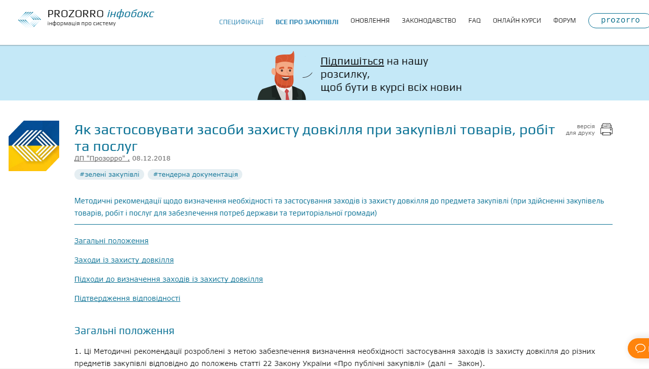

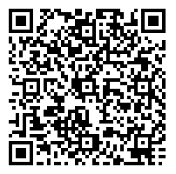

Slide 54

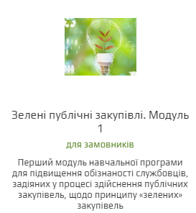
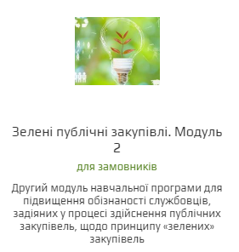
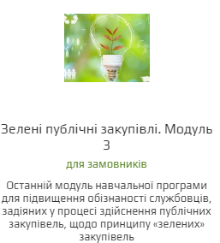

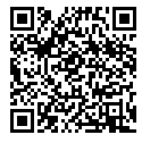

ЗЕЛЕНІ ПУБЛІЧНІ ЗАКУПІВЛІ. МОДУЛЬ 1-3.

Slide 55
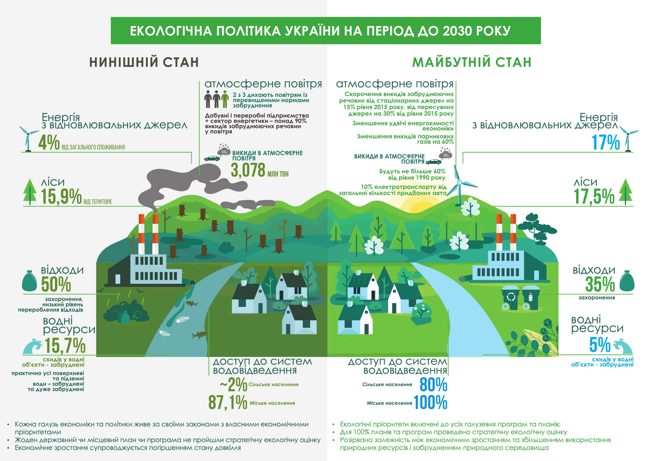
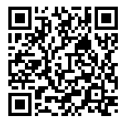

Slide 56


















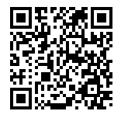

Slide 57





СПРИЯННЯ РОЗВИТКУ ЦИРКУЛЯРНОЇ ЕКОНОМІКИ ТА ЗЕЛЕНИХ РИНКІВ

Slide 58



ДЯКУЮ ЗА УВАГУ !!!
svitlana.berzina@gmail.com

